Slide 1


CARRERA: Comunicación social
CUM GUANAJAY
CURSO
2026
ASIGNATURA: ÉTICA Y DEONTOLOGÍA
Tema 4: Regulación y autorregulación

Slide 2

La regulación y autorregulación de la comunicación social
OBJETIVOS
Comprender los aspectos legales, normativos y éticos de la comunicación en Cuba.
Analizar el papel de la autorregulación profesional en el fortalecimiento de la credibilidad de los medios.
Desarrollar pensamiento crítico sobre la relación entre regulación estatal y autorregulación
Autorregulación
Regulación

Slide 3
Ética: reflexión sobre el deber ser, los valores
y principios que orientan la comunicación.
A
Marco conceptual
Deontología: conjunto de deberes y normas profesionales
Que regulan la conducta del comunicador
B
Libertad de expresión: derecho fundamental, pero no absoluto.
C
Derecho a la información: Implica veracidad, pluralismo, acceso y
participación.
D
Limites: Honor, intimidad, propia imagen, protección de menores, presunción de
inocencia, , seguridad, orden publico, no discriminación.
E

Slide 4
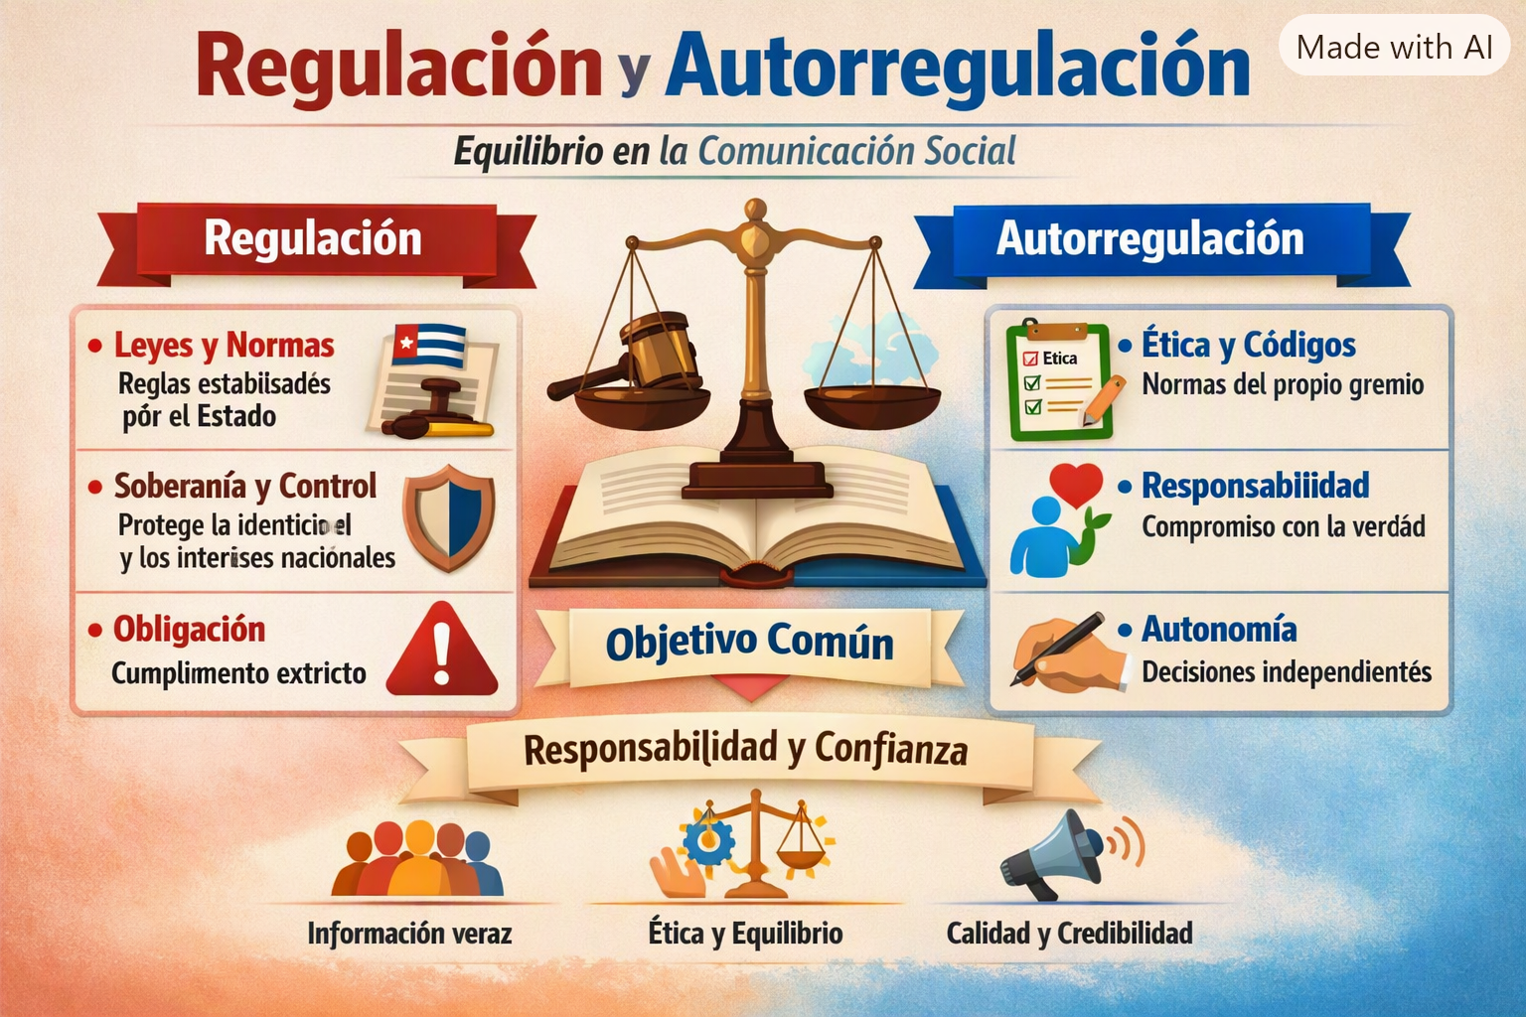
ESTADO
El Estado como garante principal:
representa los intereses colectivos y puede establecer leyes que protejan la soberanía y la identidad cultural.
Evita abusos del mercado: la regulación estatal impide que los medios se conviertan en simples negocios guiados por intereses privados.
Ejemplo cubano: la Ley de Comunicación Social asegura que los medios respondan a objetivos sociales y educativos, no solo comerciales.
Frase síntesis: “La responsabilidad social de los medios se garantiza desde la institucionalidad.”
PROFESIONALES
La ética profesional como base: los comunicadores deben autorregularse porque conocen mejor los dilemas de su práctica.
Credibilidad ciudadana: la confianza del público depende de que los comunicadores actúen con transparencia y rigor, más allá de la ley.
Ejemplo práctico: códigos de ética de la UPEC y manuales de estilo que orientan la práctica diaria.
Frase síntesis: “La verdadera responsabilidad nace del compromiso ético del comunicador.”

Slide 5

Regulación : Es el conjunto de normas jurídicas y políticas públicas que se establecen en los medios de comunicación para garantizar que la comunicación tenga un uso responsable.
Ventajas
Garantiza el derecho a la información.
Protección de audiencias de contenidos nocivos (infancia, diversidad cultural, privacidad)..
¿Por qué es importante que exista regulación?
La regulación evita la difamación, la divulgación de calumnias
Aplica leyes que protegen la privacidad
Aplica leyes contra la incitación a la violencia, racismo, fraude, pornografía.
Riesgos
Censura directa o indirecta

Slide 6

La Autorregulación (control desde la profesión)
Son las normas voluntarias que adoptan los propios medios para garantizar prácticas éticas y responsables.
Ventajas:
Refuerza la credibilidad del medio.
Promueve la responsabilidad profesional.
Protege la independencia editorial.
Herramientas de autorregulación:
Códigos de ética periodística.
Estatutos
Comité de ética
Comités editoriales internos.
Limitaciones:
Conflictos de interés
Escasa participación ciudadana

Slide 7
Aspectos legales y normativos en Cuba
Constitución de la República (2019): reconoce la comunicación como derecho y función social.
Ley de Comunicación Social (2023): regula propiedad estatal/social de los medios, principios de soberanía, identidad cultural y protección de valores.
Normas éticas: códigos de la Unión de Periodistas de Cuba (UPEC) y Asociación Cubana de Comunicadores Sociales (ACCS), manuales de estilo de los medios de comunicación.

Slide 8
Constitución de la República (2019
Derecho ciudadano: toda persona tiene derecho a expresarse y a recibir información veraz y oportuna.
Artículo 53: “Se reconoce a
las personas la libertad de
prensa y de expresión, y el acceso
a los medios de comunicación social,
que son de propiedad socialista y no
pueden ser objeto de propiedad
privada.”
Función social: los medios deben contribuir al desarrollo cultural, educativo y político del país, fortaleciendo la identidad nacional y la participación popular.
Responsabilidad pública: los comunicadores
actúan como mediadores entre el Estado y la
sociedad, garantizando transparencia y sentido crítico

Slide 9
Regulación estatal
Artículo 55 de la Constitución de la República de Cuba
….el Estado establece los principios de organización y funcionamiento para todos los medios de comunicación social.”
El estado norma, regula el sistema de comunicación

Slide 10

La Ley de Comunicación Social establece:
“Los medios de comunicación social y sus profesionales deben actuar con veracidad, respeto y compromiso social, aplicando códigos de ética y manuales de estilo que orienten su práctica cotidiana.”
La Ley de Comunicación Social regula el Sistema de Comunicación Social para la gestión estratégica e integrada de los procesos de comunicación social en los ámbitos, organizacional, mediático y comunitario con fines políticos, de bien público, organizacionales y comerciales, tanto en los espacios públicos físicos como en los digitales.
Aboga por la transparencia en la gestión de la información de interés público

Slide 11

¿En qué consisten esos ámbitos?
Ámbito organizacional
Se refiere a la actuación de todos los órganos del Estado, organismos representantes de todos los niveles, ejecutivos y de la administración central y local, de control y de justicia, los ministerios y sus representaciones territoriales, así como empresas del Estado y entidades que utilicen los fondos públicos
Todos, en cumplimiento del artículo 10 de la Constitución de la República de Cuba tienen que rendir cuenta de su quehacer

Slide 12
¿En qué consisten esos ámbitos?
Lo mediático
Lo comunitario
Incluye las agencias de noticias, la radio, la televisión, los medios de comunicación impresos y digitales.
La ley regula la actividad de estos medios.
Incluye todos los grupos humanos, que interactúan y comparten intereses, saberes, costumbres, sentimientos, necesidades, tradiciones, ya sea en los espacios físicos o medios y plataformas digitales. Estos grupos coexisten día a día con los órganos del Estado, organismos políticos…,

Slide 13
REGULACIÓN
AUTORREGULACIÓN
El ajuste orientado a un fin en el funcionamiento de un sistema, a causa de la interacción material comunicativa con otros sistemas.
Es una dimensión relativa del concepto de regulación, de la que nos valemos para denotar el ajuste que se produce en virtud de la interacción de las fuerzas internas a un sistema.
Ambos conceptos se interpenetran, a la vez que son movibles e intercambiables, de acuerdo al plano de análisis en que nos coloquemos. Lo que a un nivel aparece como regulación puede ser autorregulación para el nivel superior.

Slide 14
LA MORAL Y LO ÉTICO SON MEDIOS DE REGULACIÓN DE LA CONDUCTA
REGULACIÓN MORAL
AUTORREGULACIÓN MORAL
Presión social que se ejerce desde un colectivo, comunidad, grupo o sociedad, y que obliga de cierto modo a la persona a comportarse de determinada forma, teniendo presente la aprobación o rechazo que pueda recibir su actuación.
Cuando un ser humano traza sus propias normas de comportamiento, a partir de valores y principios internos, y sin obedecer a presiones externas. Constituye el IDEAL entre la CONCIENCIA MORAL y la CONDUCTA PRÁCTICA de los seres humanos.

Slide 15
Regulación vs Autorregulación en medios cubanos
Medio | Regulación estatal | Autorregulación profesional
Granma (diario oficial del PCC) | Debe cumplir con la Ley de Comunicación Social (2023) y las directrices del Partido y el Estado, garantizando defensa de la soberanía y valores nacionales. | Aplica su manual de estilo para mantener coherencia en el lenguaje, evitar errores y reforzar credibilidad ante la audiencia.
Juventud Rebelde (diario juvenil) | Se rige por normas estatales que priorizan contenidos educativos y culturales, dirigidos a la juventud. | Los periodistas siguen códigos éticos de la UPEC, promoviendo responsabilidad social y transparencia en la información.
Radio Rebelde (emisora nacional) | Está regulada por disposiciones estatales que definen programación orientada a la identidad cultural y la información pública. | Los locutores y periodistas aplican criterios internos de calidad y ética profesional para mantener confianza ciudadana.
Televisión Cubana (Canal Cubavisión) | Cumple con regulaciones estatales sobre programación, protección de la infancia y defensa de valores culturales. | Utiliza guías editoriales internas para garantizar imparcialidad en noticieros y coherencia en la producción audiovisual.

